Slide 1
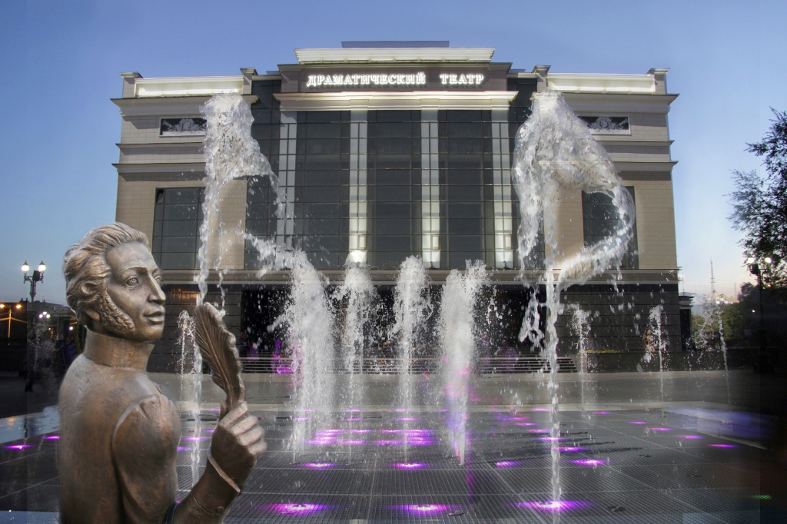
История города в картинках
МДОАУ «Детский сад № 98 г. Орска»
Составила: старший воспитатель 1 кв. категории
Пушкарева Т.В.

Slide 2
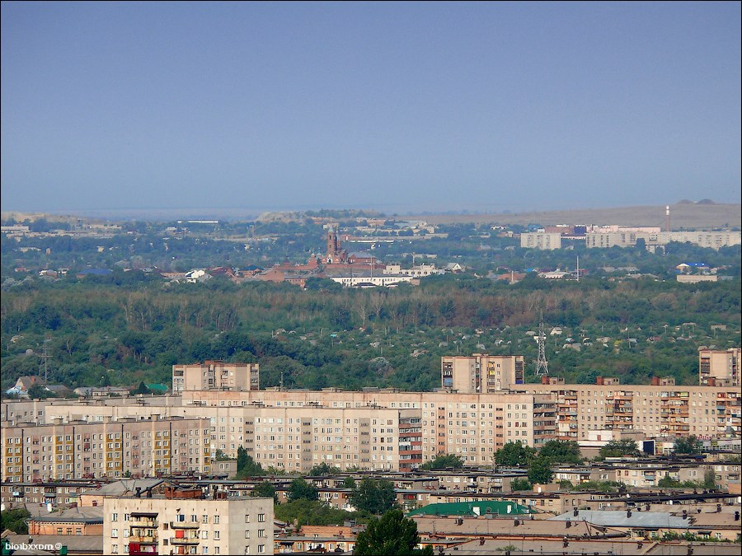
Город, в котором мы живём – один из тысяч городов в России. Мы здесь родились, ходим в детский сад. Нам кажется, что всё в этом городе нам знакомо. Но так ли это? Что мы знаем о нём? Ведь город не появился вместе с нами, он был до нас. Почему именно здесь он возник, какие люди населяли эту землю раньше? Как изменялся город?

Slide 3
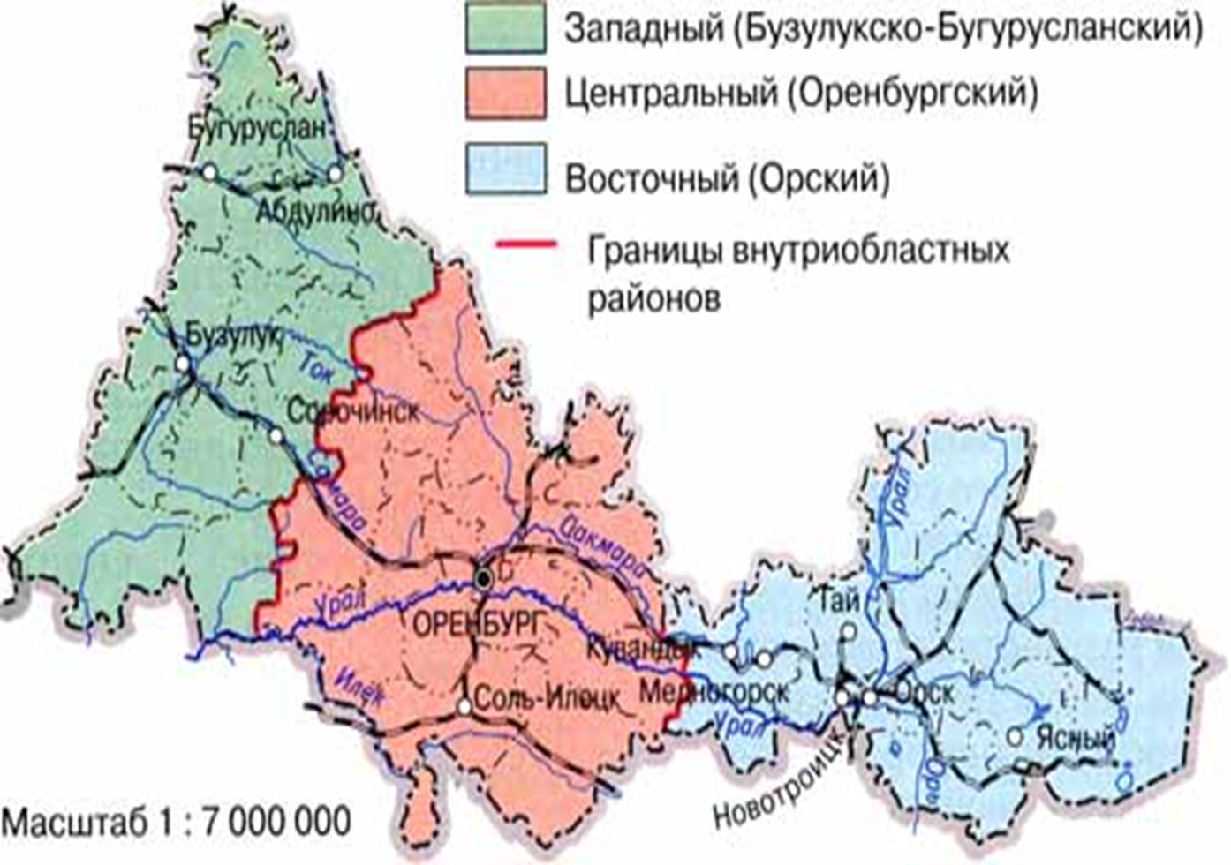
Природа нашего края начала формироваться очень давно. Южную и восточную части Оренбуржья (где сейчас расположен Орск) занимало море

Slide 4
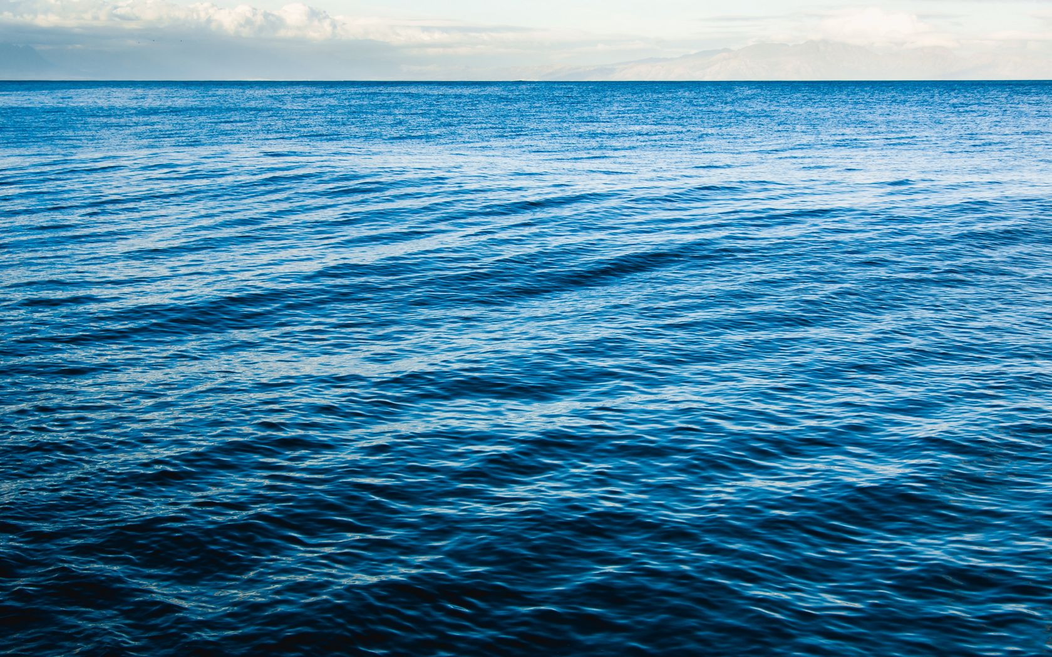

Slide 5
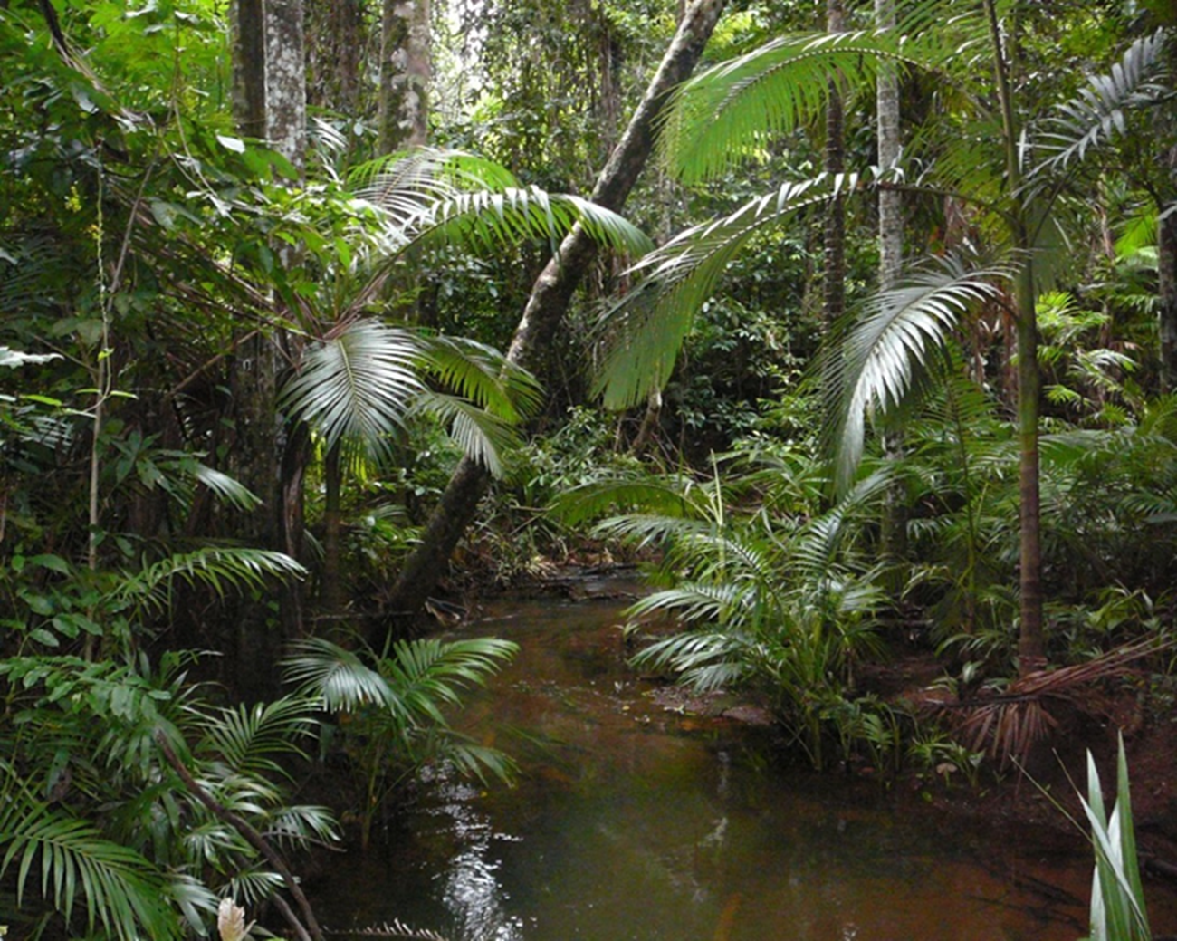
Климат был значительно теплее, чем сейчас. На суше преобладали тропические леса, где росли даже пальмы

Slide 6
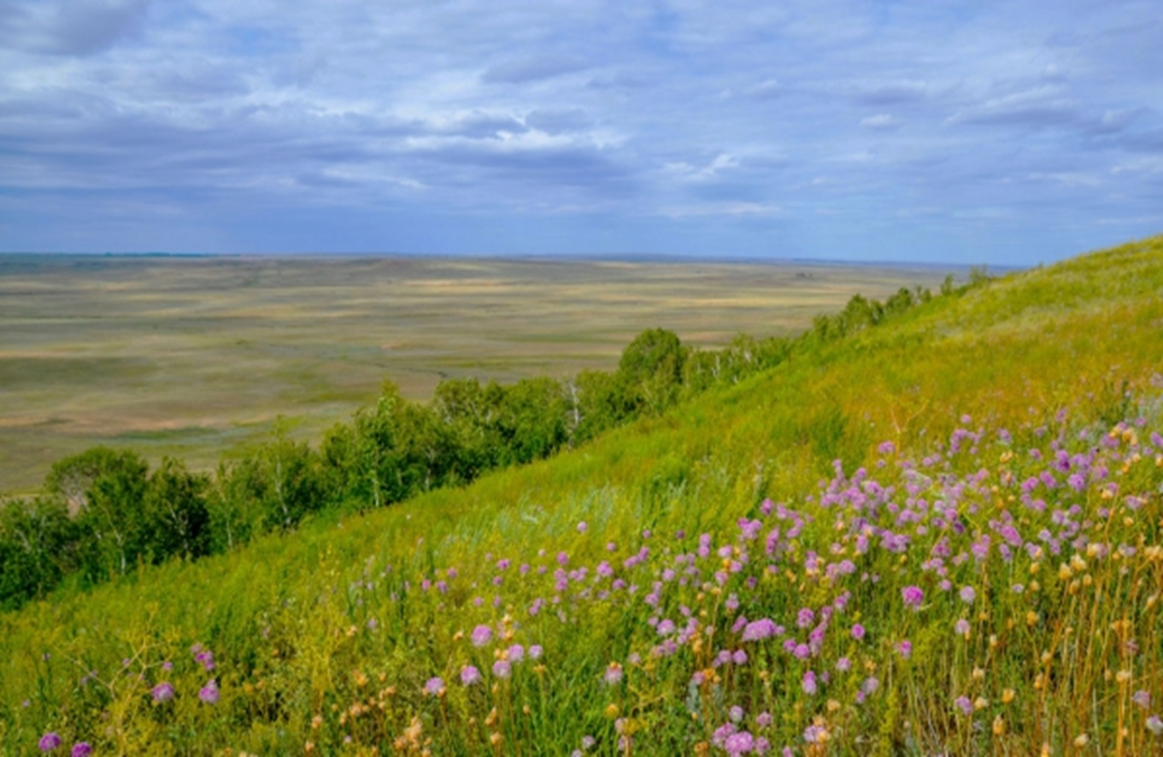
Позже сформировались основные черты современного ландшафта

Slide 7
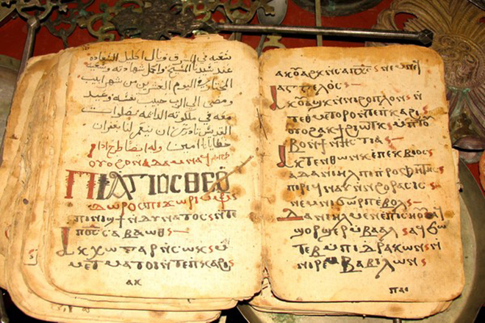
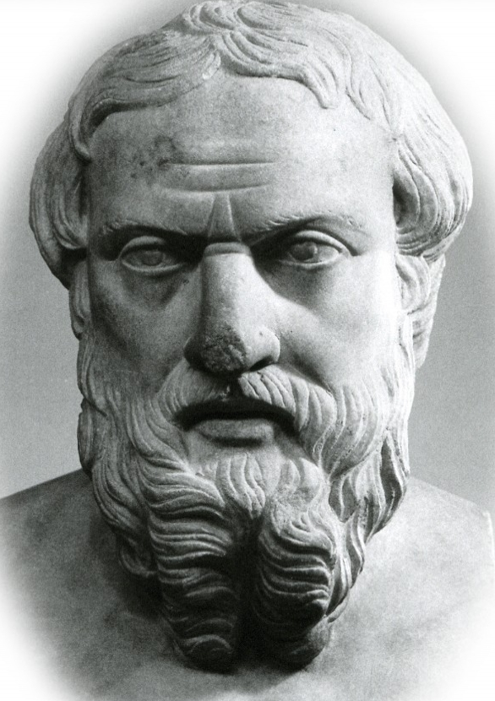
Первые сведения о нашем крае приводит греческий
историк и путешественник ГЕРОДОТ

Slide 8
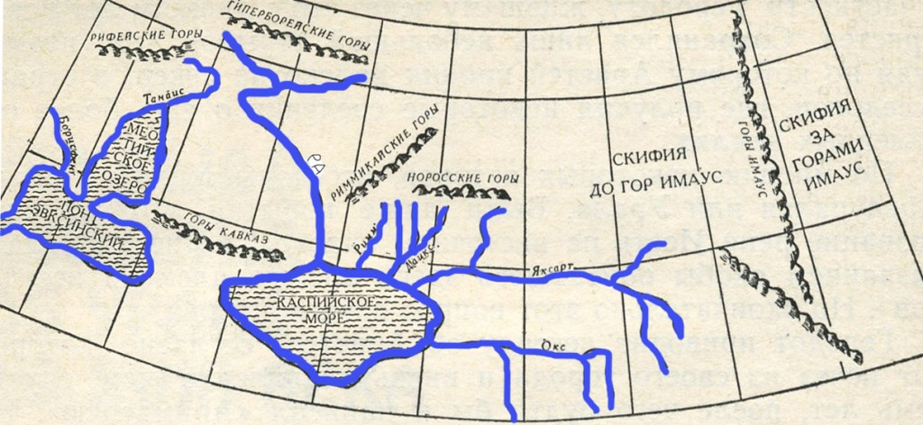
Первая карта с изображением р. Урал и Уральских гор
р. Даикс – это р. Урал
Римикайские горы – это Уральские горы

Slide 9
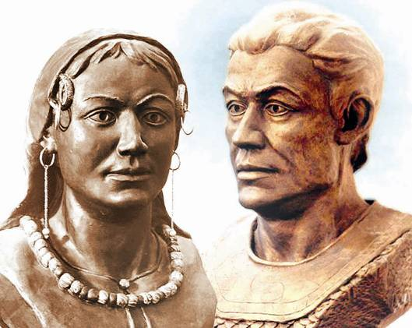
САРМАТЫ
Лесостепные и степные пространства области с глубокой древности были освоены и обжиты человеком

Slide 10
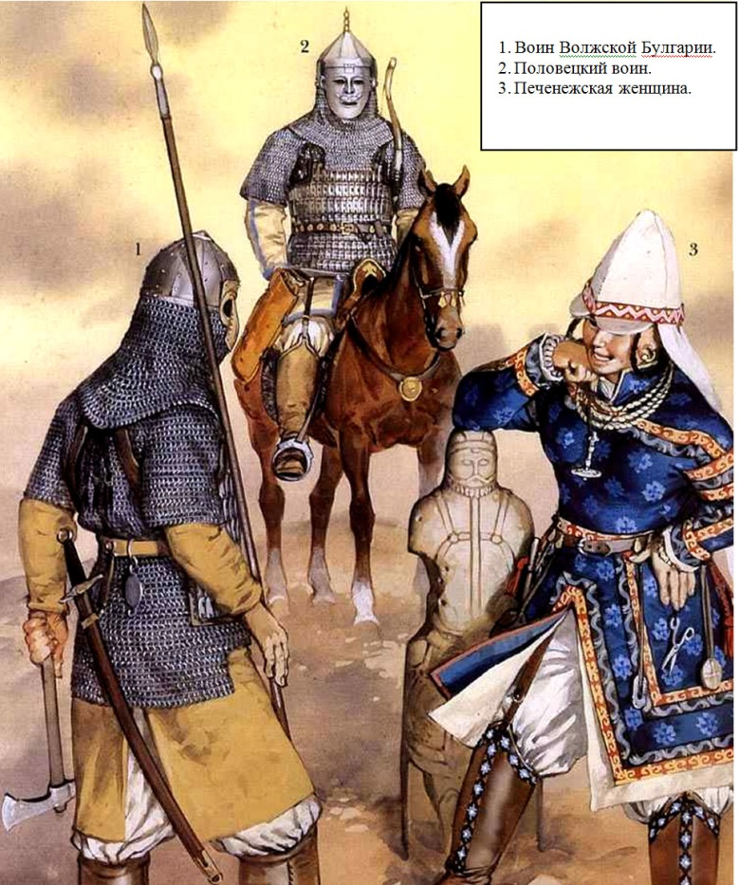
БУЛГАРЫ
ПЕЧЕНЕГИ
ПОЛОВЦЫ

Slide 11
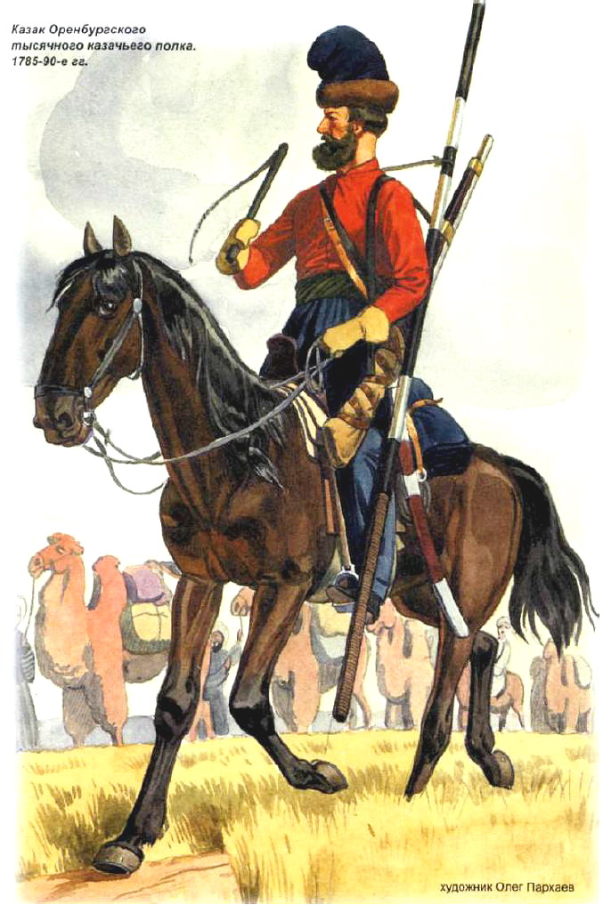
ОРЕНБУРГСКИЕ КАЗАКИ

Slide 12
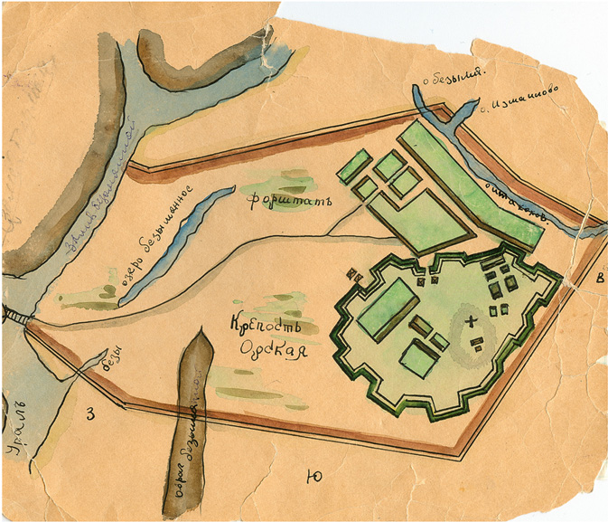
И только в 1735 году в нашей степи строят крепость, которая станет городом Орском

Slide 13
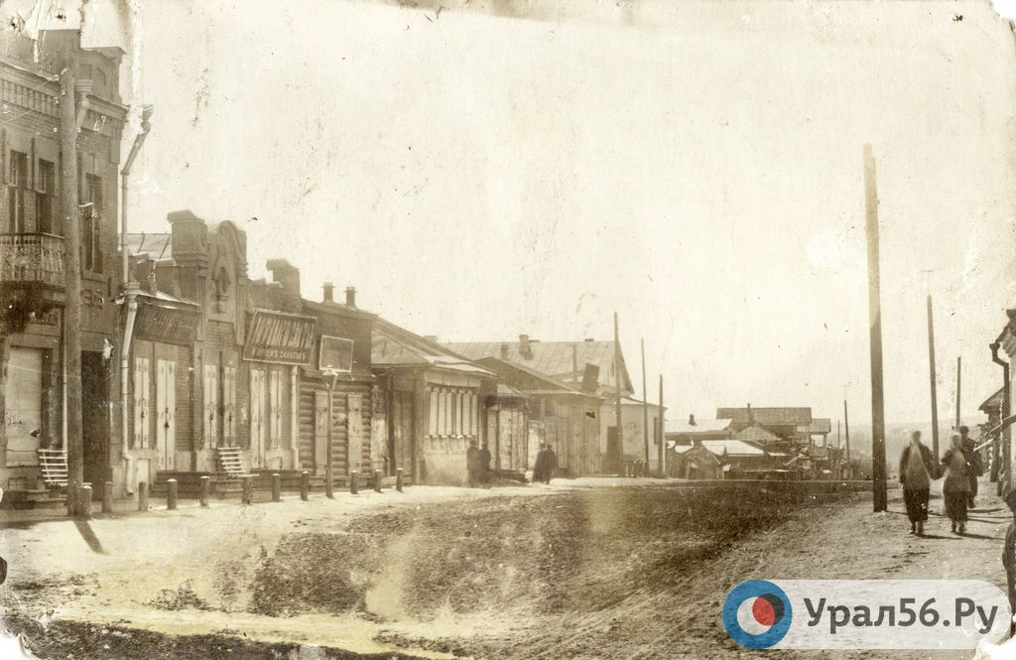
Когда город стал расти, улицам начали давать названия: Большая, Мостовая, Лазаретная, Сенная
ул. Большая теперь
ул. Советская

Slide 14
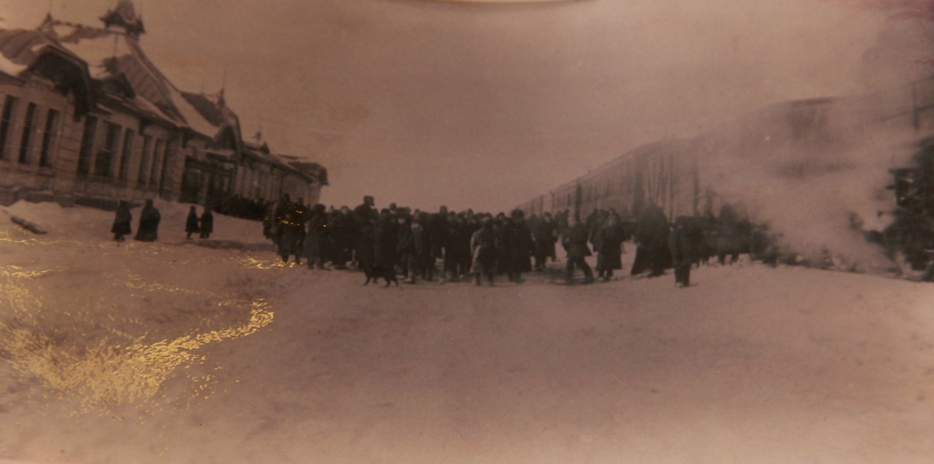
Город рос – началось строительство вокзала.
В 1929 году Орск встречал первый поезд

Slide 15
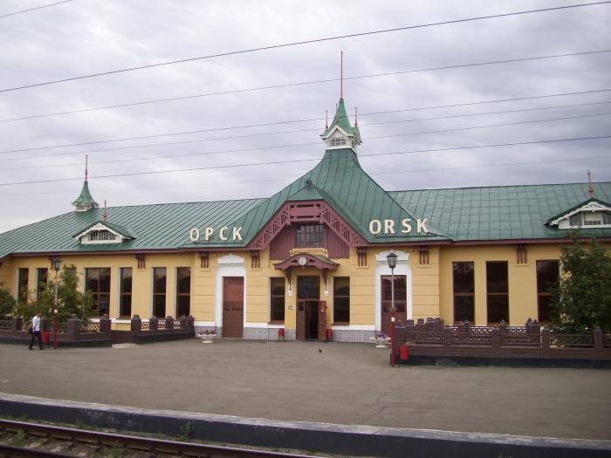
Современное здание вокзала

Slide 16
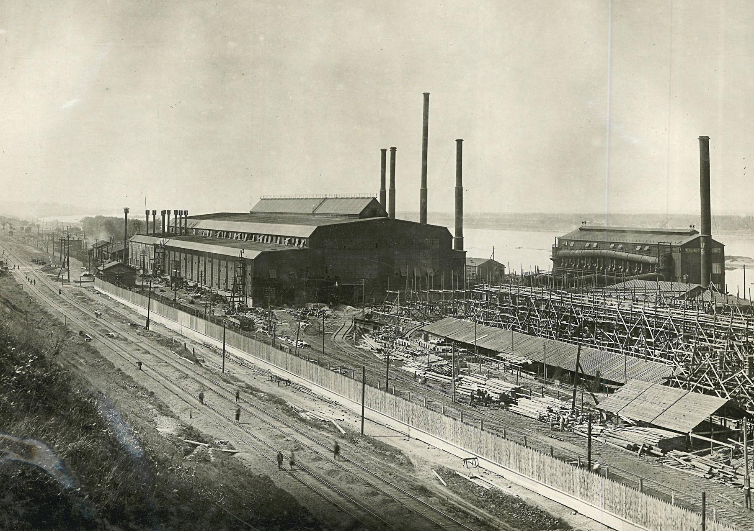
В Орске находят полезные ископаемые и начинается строительство заводов

Slide 17
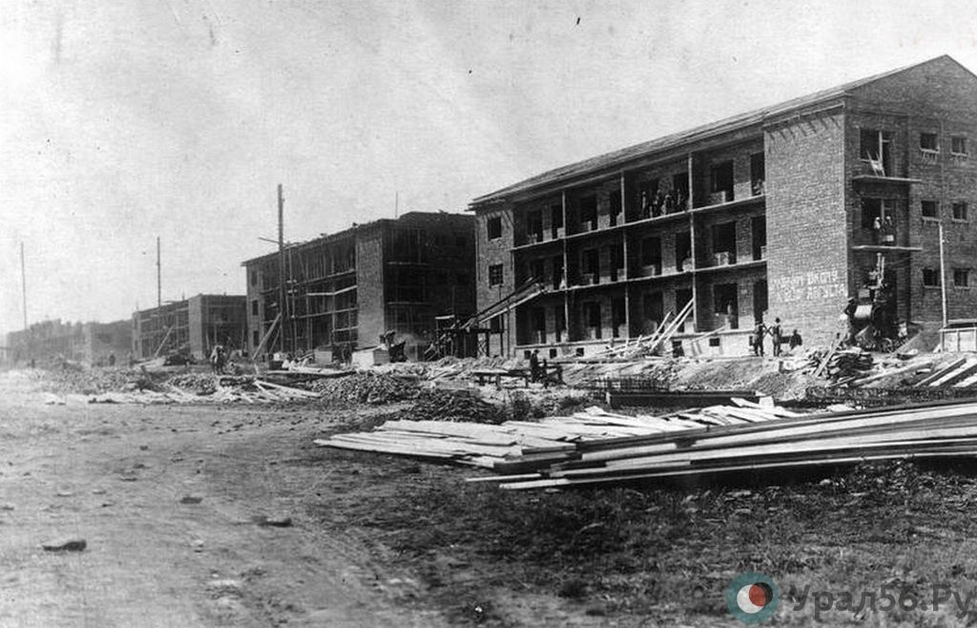
Начинают строить многоэтажные дома

Slide 18
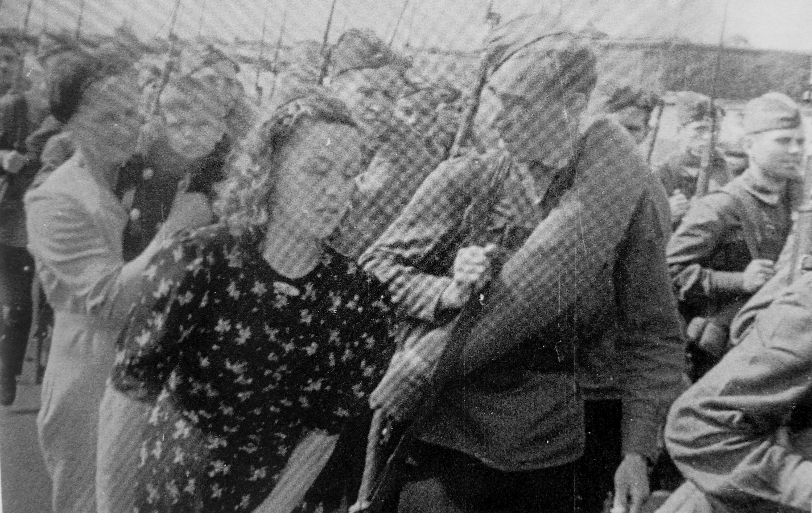
22 июня 1941 года жизнь Орчан изменилась. Началась Великая Отечественная Война

Slide 19
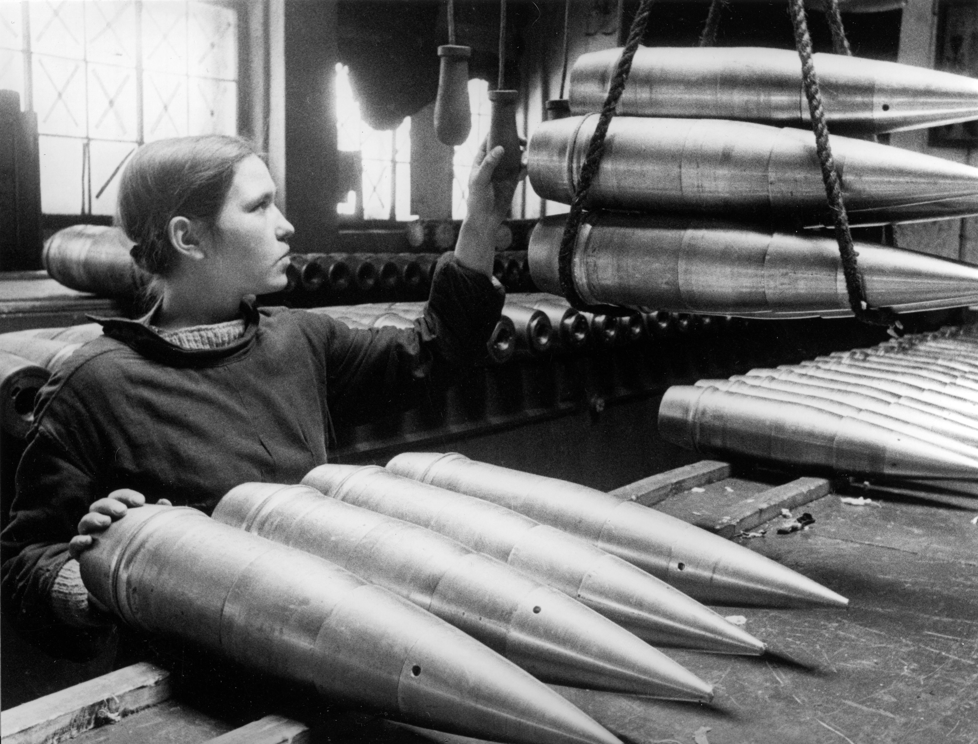
Орские заводы стали выпускать продукцию для фронта

Slide 20
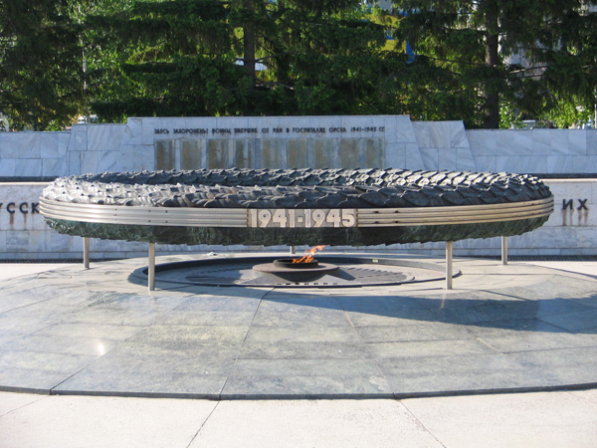
Многие не вернулись с войны. В Память о них в Орске открыт
МЕМОРИАЛ ПАМЯТИ «Вечный огонь»

Slide 21
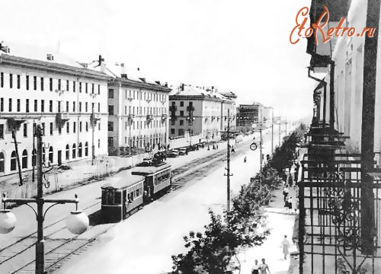
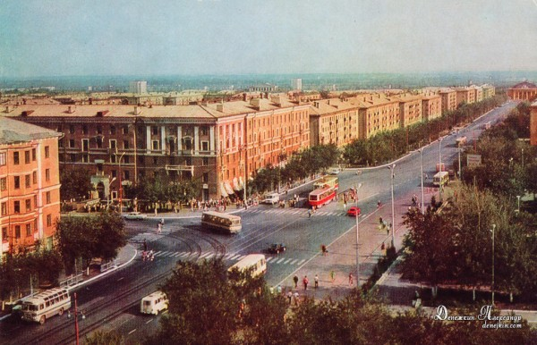
В послевоенные годы начал формироваться современный облик города
проспект Ленина

Slide 22
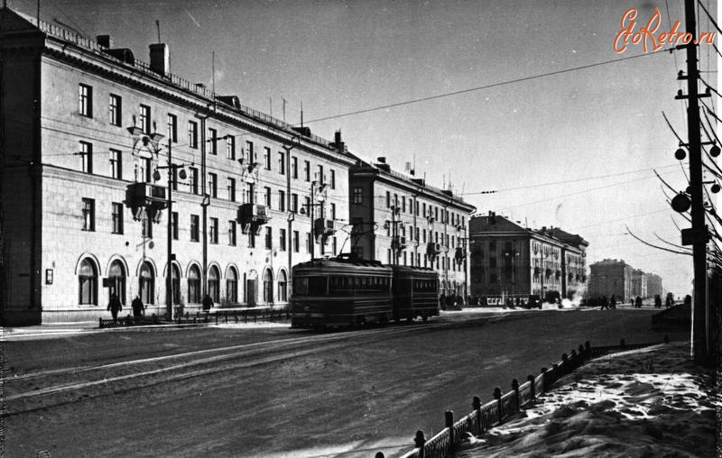
В 1948 году из депо вышел первый трамвай

Slide 23
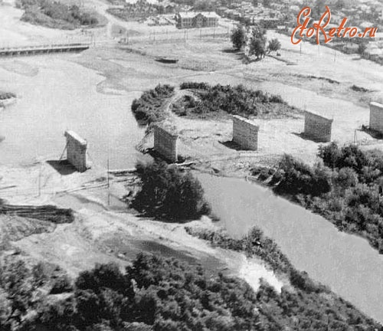
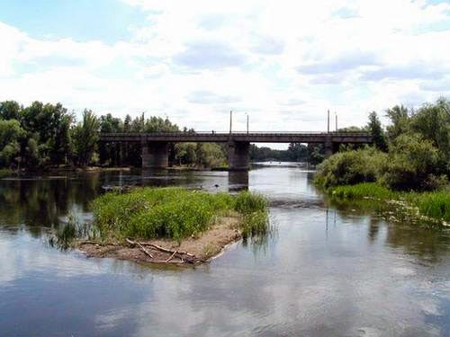
Построен мост через реку Урал, который соединил две части города: европейскую и азиатскую

Slide 24
Строятся детские сады, школы, дома культуры, театр.

Slide 25
На свете есть разные города: огромные, население которых исчисляется миллионами,
а есть небольшие и уютные. Именно таким является
наш родной город ОРСК

